Slide 1


Sobre el dataset
Dataset ejemplo de un sitio E-commerce ficticio

Slide 2
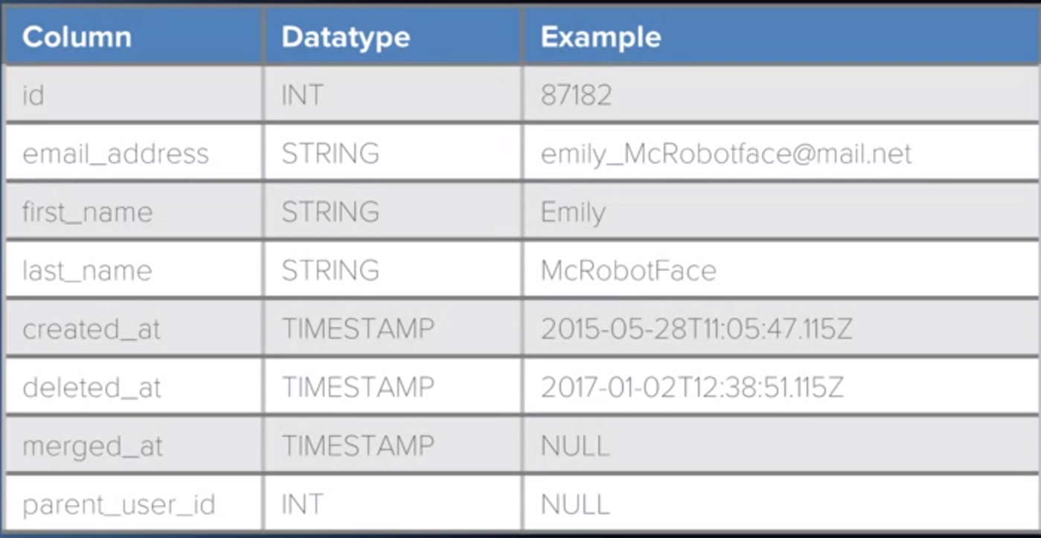

TABLA USERS

Slide 3
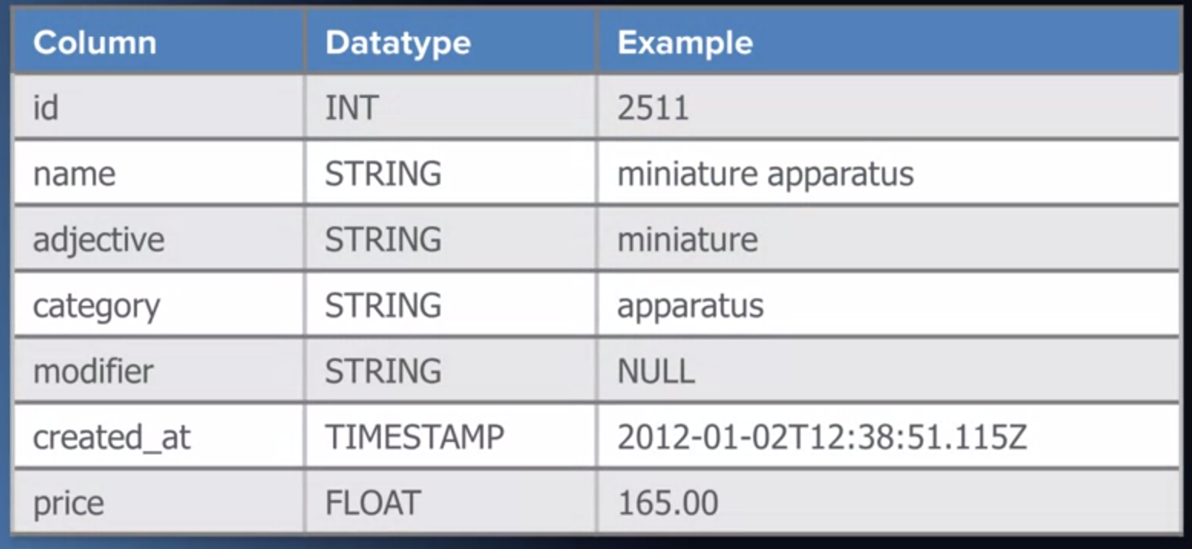
TABLA ITEMS

Slide 4
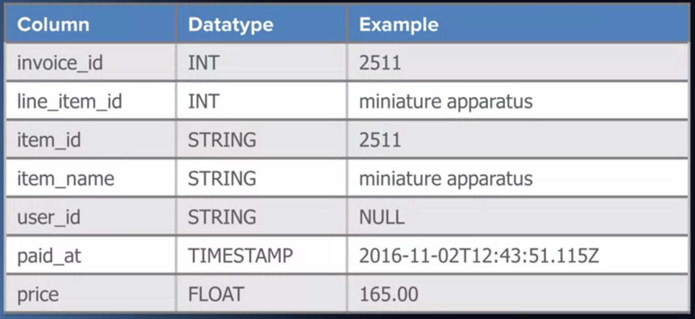
TABLA invoice

Slide 5
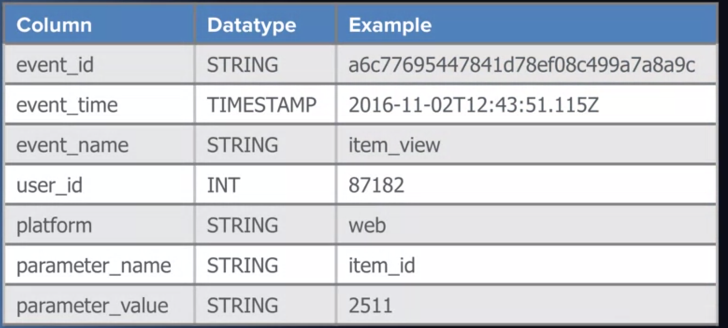

TABLA EVENTS

Slide 6
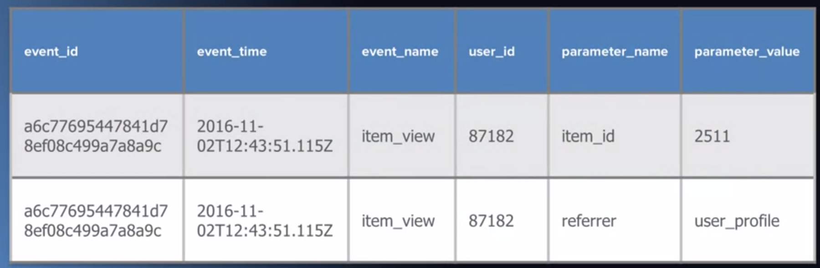
EVENTS INFORMATION

Slide 7
EVENTS INFORMATION
La tabla de eventos será la receptora de sucesos reales sucedidos con anterioridad.
No debe ser editada o actualizada una vez creada.

